Slide 1


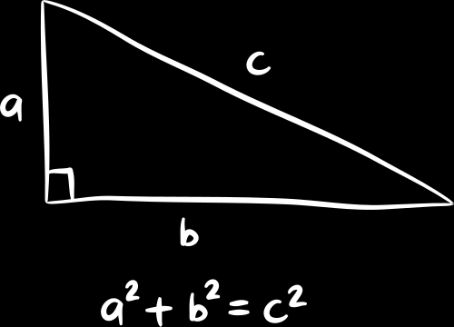
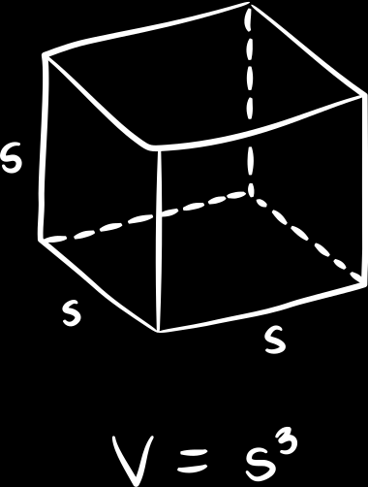
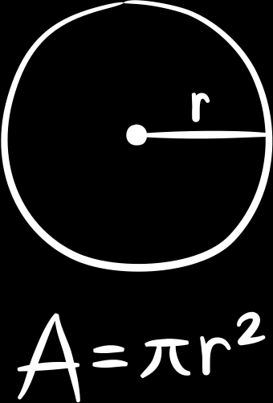

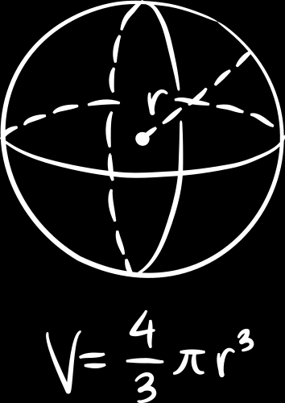
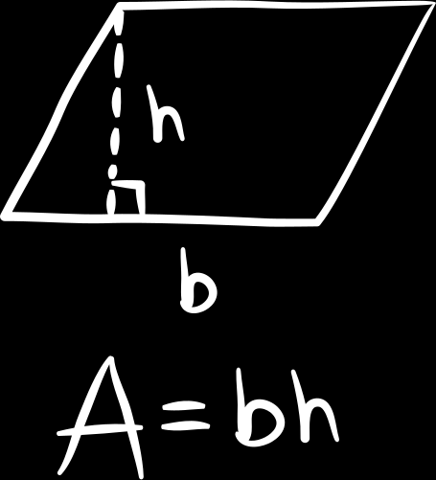

CHÀO MỪNG CÁC EM ĐẾN VỚI BUỔI HỌC NGÀY HÔM NAY!

Slide 2

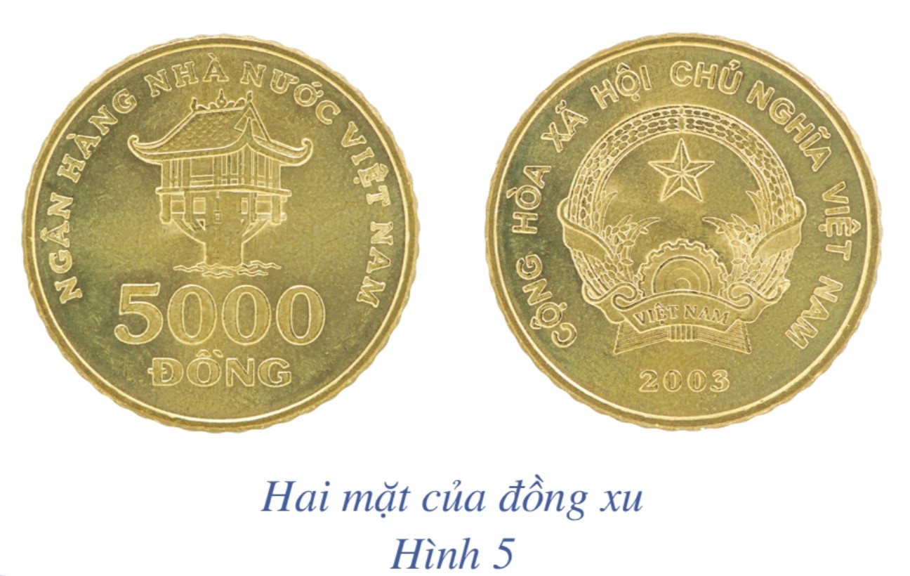

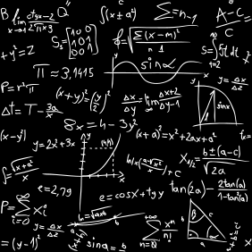
KHỞI ĐỘNG
Quan sát đồng xu ở Hình 5 ta quy ước: mặt xuất hiện số 5 000 là mặt sấp hay
mặt S; mặt xuất hiện Quốc huy Việt Nam là mặt ngửa hay mặt N. Tung một đồng xu cân đối và đồng chất hai lần liên tiếp. Xét biến cố: “Có ít nhất một lần xuất hiện mặt ngửa”.
Làm thế nào để tính được xác suất của biến cố nói trên?

Slide 3
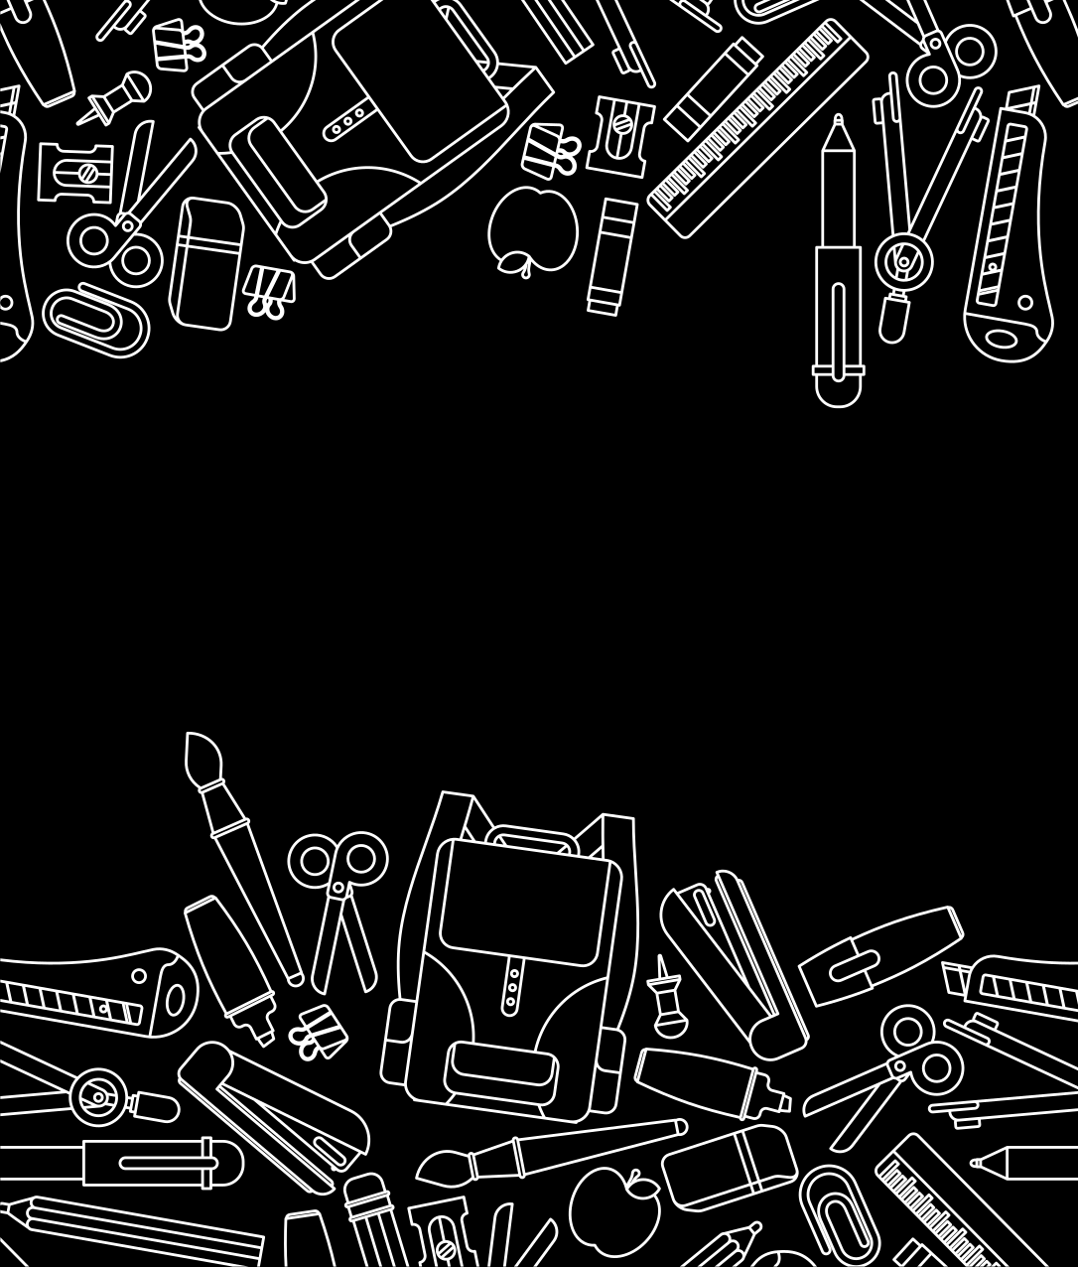

CHƯƠNG VI: MỘT SỐ
YẾU TỐ THỐNG KÊ VÀ XÁC XUẤT
BÀI 4: XÁC SUẤT CỦA BIẾN CỐ TRONG MỘT SỐ TRÒ CHƠI ĐƠN GIẢN

Slide 4



NỘI DUNG BÀI HỌC
Xác suất của biến cố trong trò chơi tung đồng xu
Xác suất của biến cố trong trò chơi gieo xúc xắc

Slide 5




Xác suất của biến cố trong trò chơi tung đồng xu

Slide 6

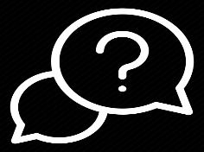

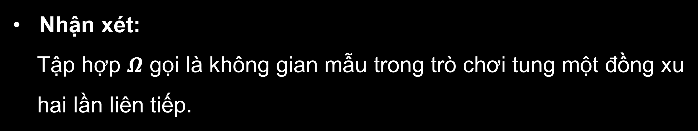
HĐ 1:
Viết tập hợp Ω các kết quả có thể xảy ra đối với mặt xuất hiện của đồng xu sau hai lần tung.
Giải
Tập hợp Ω các kết quả có thể xảy ra đối với mặt xuất hiện của đồng xu sau hai lần tung là Ω={SS;SN;NS;NN}
Nhận xét:
Tập hợp $Ω$ gọi là không gian mẫu trong trò chơi tung một đồng xu
hai lần liên tiếp.

Slide 7

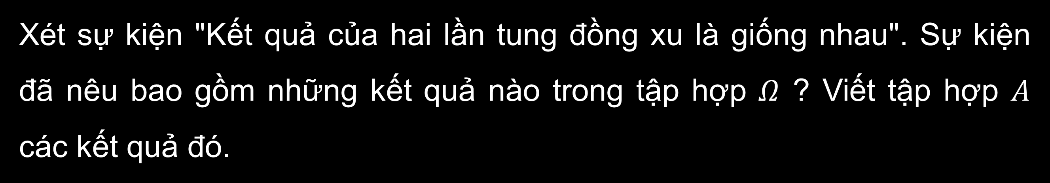
HĐ 2:
Xét sự kiện "Kết quả của hai lần tung đồng xu là giống nhau". Sự kiện đã nêu bao gồm những kết quả nào trong tập hợp $Ω$ ? Viết tập hợp $A$ các kết quả đó.
Giải
Tập hợp A các kết quả có thể xảy ra đối với sự kiện trên là: A = {SS; NN}.

Slide 8

Nhận xét:
Ta thấy A $⊂$ $Ω$. Tập hợp A còn gọi là biến cố ngẫu nhiên (hay gọi tắt là biến cố) trong trò chơi nói trên. Khi đó, sự kiện đã nêu chi ra tính chất đặc trưng cho các phần tử của tập hợp A.
Mỗi phần tử của tập hợp A được gọi là một kết quả thuận lợi cho biến cố A: “Kết quả của hai lần tung đồng xu là giống nhau”.
Ta gọi những phần tử đó là kết quả thuận lợi cho biến cố trên vì chúng đáp ứng được mong muốn thể hiện trong biến cố, đó là mặt xuất hiện ở cả hai lần tung đồng xu là giống nhau.

Slide 9



HĐ 3:
Viết tỉ số giữa số phần tử của tập hợp $A$ và số phần tử của tập hợp $Ω$.
Giải
Tỉ số giữa số phần tử của tập hợp A và số phần tử của tập hợp $Ω$ là $\frac{2}{4}=\frac{1}{2}$
Nhận xét:
Tỉ số này được gọi là xác suất của biến cố A: “Kết quả của hai lần tung đồng xu là giống nhau” trong trò chơi nói trên.

Slide 10


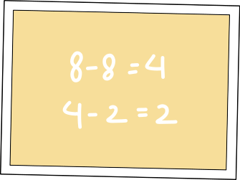

KẾT LUẬN
Xác suất của biến cố A, kí hiệu P(A), là tỉ số giữa số các kết quả thuận lợi cho biến cố A và số phần tử của không gian mẫu $Ω$:
P(A) = $\frac{n(A)}{n(Ω)}$
trong đó n(A), n($Ω$) lần lượt là số phần tử của hai tập hợp A và $Ω$.

Slide 11
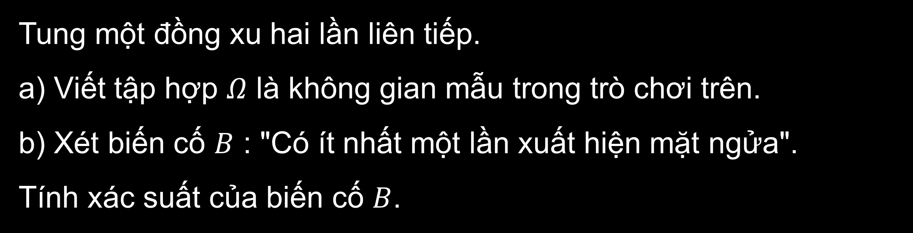
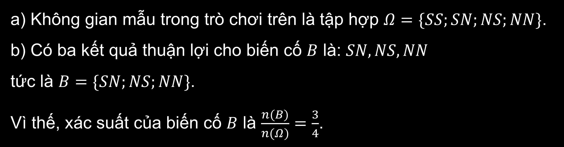
Ví dụ 1 (SGK – tr43)
Tung một đồng xu hai lần liên tiếp.
a) Viết tập hợp $Ω$ là không gian mẫu trong trò chơi trên.
b) Xét biến cố $B$ : "Có ít nhất một lần xuất hiện mặt ngửa".
Tính xác suất của biến cố $B$.
Giải
a) Không gian mẫu trong trò chơi trên là tập hợp $Ω=\{SS;SN;NS;NN\}$.
b) Có ba kết quả thuận lợi cho biến cố $B$ là: $SN,NS,NN$
tức là $B=\{SN;NS;NN\}$.
Vì thế, xác suất của biến cố $B$ là $\frac{n(B)}{n(Ω)}=\frac{3}{4}$.

Slide 12

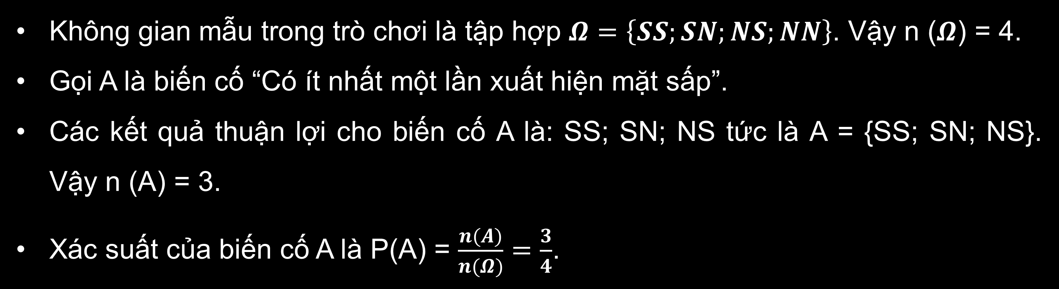
LUYỆN TẬP 1
Tung một đồng xu hai lần liên tiếp. Xét biến cố "Có ít nhất một lần xuất hiện mặt sấp". Tính xác suất của biến cố nói trên.
Giải
Không gian mẫu trong trò chơi là tập hợp $Ω=\left\{SS;SN;NS;NN\right\}$. Vậy n ($Ω$) = 4.
Gọi A là biến cố “Có ít nhất một lần xuất hiện mặt sấp”.
Các kết quả thuận lợi cho biến cố A là: SS; SN; NS tức là A = {SS; SN; NS}. Vậy n (A) = 3.
Xác suất của biến cố A là P(A) = $\frac{n(A)}{n(Ω)}=\frac{3}{4}$.

Slide 13
Xác suất của biến cố trong trò chơi gieo xúc xắc

Slide 14
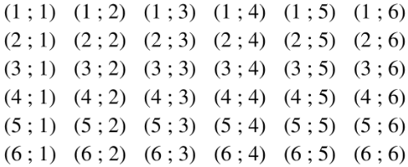
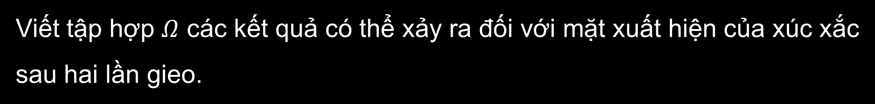
HĐ 4:
Viết tập hợp $Ω$ các kết quả có thể xảy ra đối với mặt xuất hiện của xúc xắc sau hai lần gieo.
Giải
Khi gieo một xúc xắc hai lần liên tiếp, có 36 kết quả có thể xảy ra đối với mặt xuất hiện của xúc xắc sau hai lần gieo, đó là:

Slide 15




NHẬN XÉT
Tập hợp Ω các kết quả có thể xảy ra đối với mặt xuất hiện của xúc xắc sau hai lần gieo là Ω = {(i ; j)|i, j = 1, 2, 3, 4, 5, 6}, trong đó (i ; j) là kết quả “Lần thứ nhất xuất hiện mặt i chấm, lần thứ hai xuất hiện mặt j chấm”.
Tập hợp Ω gọi là không gian mẫu trong trò chơi gieo một xúc xắc hai lần liên tiếp.

Slide 16
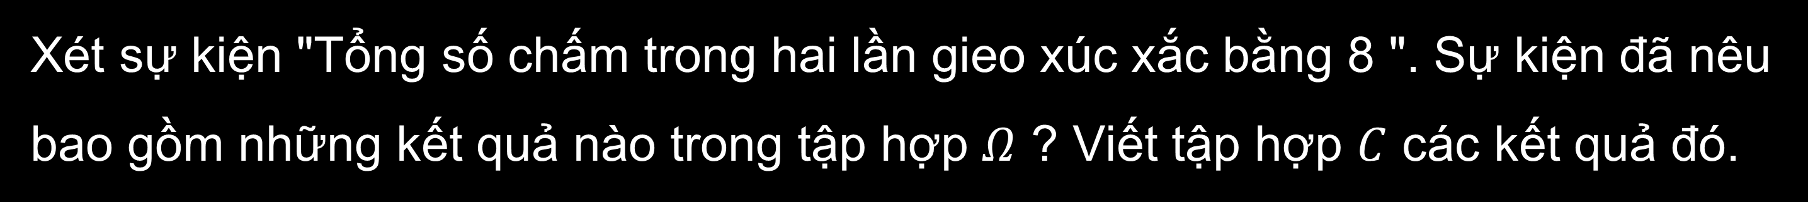
HĐ 5:
Xét sự kiện "Tổng số chấm trong hai lần gieo xúc xắc bằng 8 ". Sự kiện đã nêu bao gồm những kết quả nào trong tập hợp $Ω$ ? Viết tập hợp $C$ các kết quả đó.
Giải
Tập hợp C các kết quả có thể xảy ra đối với sự kiện trên là:
C = {(2 ; 6); (3 ; 5); (4 ; 4); (5 ; 3); (6 ; 2)}

Slide 17

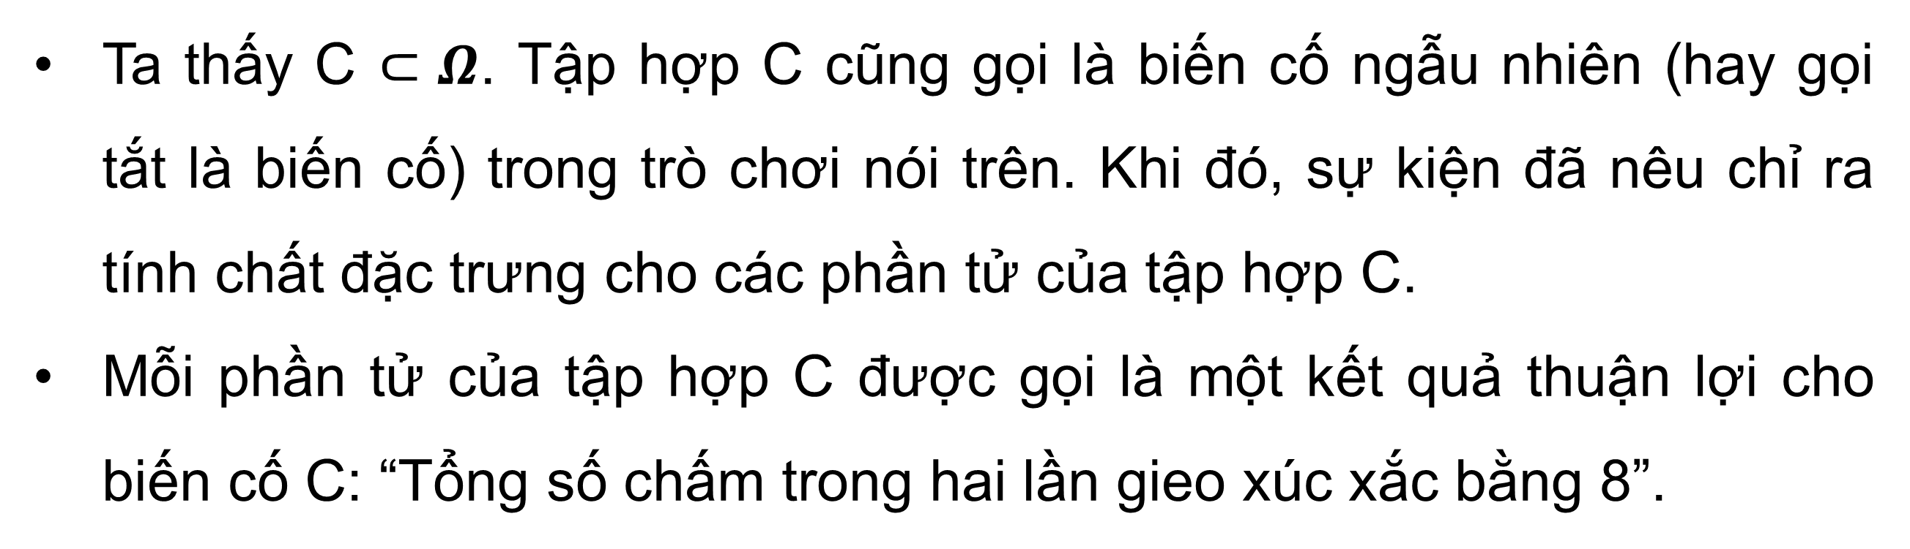
NHẬN XÉT
Ta thấy C $⊂Ω$. Tập hợp C cũng gọi là biến cố ngẫu nhiên (hay gọi tắt là biến cố) trong trò chơi nói trên. Khi đó, sự kiện đã nêu chỉ ra tính chất đặc trưng cho các phần tử của tập hợp C.
Mỗi phần tử của tập hợp C được gọi là một kết quả thuận lợi cho biến cố C: “Tổng số chấm trong hai lần gieo xúc xắc bằng 8”.

Slide 18
HĐ 6:
Viết tỉ số giữa số phần tử của tập hợp C và số phần tử của tập hợp Ω.
Giải
Tỉ số giữa số phần tử của tập hợp C và số phần tử của tập hợp $Ω$ là $\frac{5}{36}$.
Nhận xét:
Tỉ số này được gọi là xác suất của biến cố C: “Tổng số chấm trong hai lần gieo xúc xắc bằng 8” trong trò chơi nói trên.

Slide 19


KẾT LUẬN
Xác suất của biến cố C, kí hiện P(C), là tỉ số giữa số các kết quả thuận lợi cho biến cố C và số phần tử của không gian mẫu $Ω$:
P(C) = $\frac{n(C)}{n(Ω)}$
Ở đó n(C), n($Ω$) lần lượt là số phần tử của hai tập hợp C và $Ω$.

Slide 20
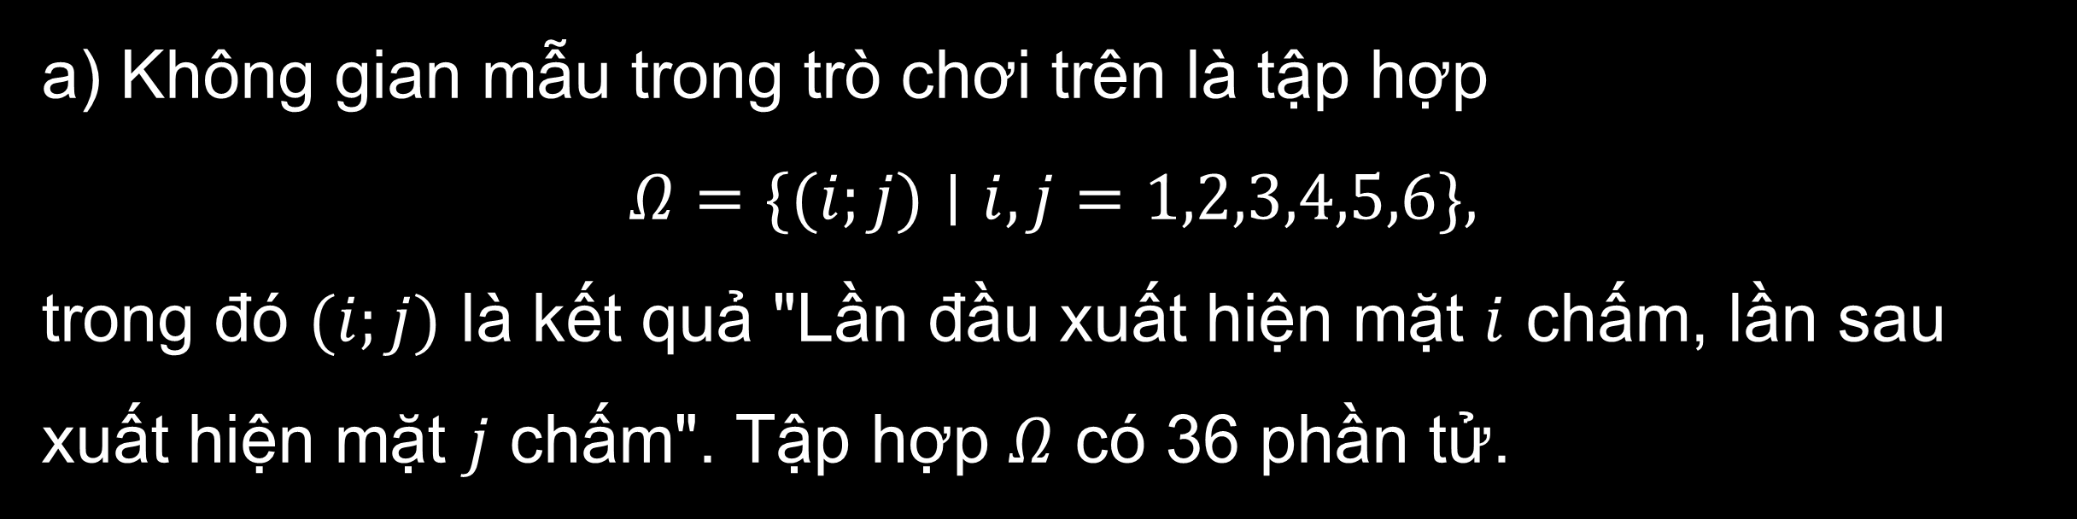
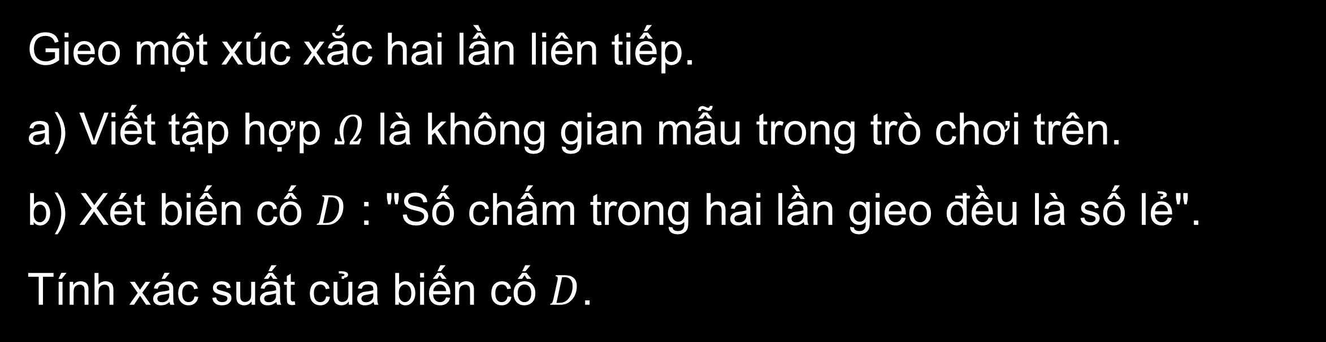
Ví dụ 2 (SGK – tr45)
Gieo một xúc xắc hai lần liên tiếp.
a) Viết tập hợp $Ω$ là không gian mẫu trong trò chơi trên.
b) Xét biến cố $D$ : "Số chấm trong hai lần gieo đều là số lẻ".
Tính xác suất của biến cố $D$.
Giải
a) Không gian mẫu trong trò chơi trên là tập hợp
$$Ω=\{(i;j)∣i,j=1,2,3,4,5,6\},$$
trong đó $(i;j)$ là kết quả "Lần đầu xuất hiện mặt $i$ chấm, lần sau xuất hiện mặt $j$ chấm". Tập hợp $Ω$ có 36 phần tử.

Slide 21

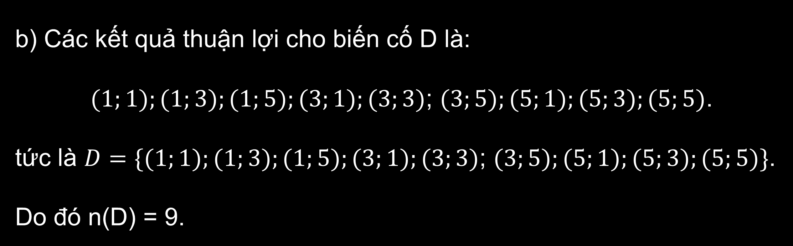
Giải
b) Các kết quả thuận lợi cho biến cố D là:
$(1;1);(1;3);(1;5);(3;1);(3;3)$; $(3;5);(5;1);(5;3);(5;5)$.
tức là $D=\{(1;1);(1;3);(1;5);(3;1);(3;3)$; $(3;5);(5;1);(5;3);(5;5)\}$.
Do đó n(D) = 9.
$$\frac{n(D)}{n(Ω)}=\frac{9}{36}=\frac{1}{4}$$
Vậy xác suất của biến cố D là:

Slide 22
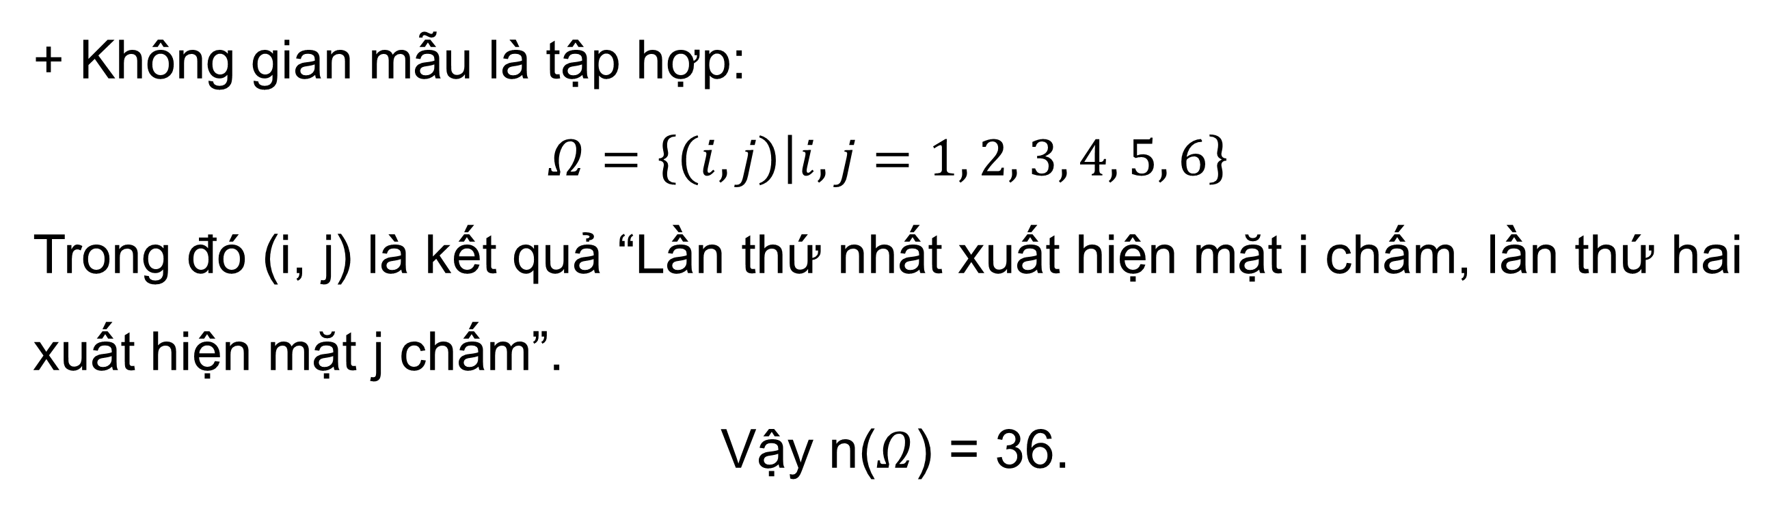
LUYỆN TẬP 2
Gieo một xúc xắc hai lần liên tiếp. Xét biến cố “Số chấm trong hai lần gieo đều là số nguyên tố”. Tính xác suất của biến cố đó.
Giải
+ Không gian mẫu là tập hợp:
$$Ω=\left\{\left(i,j\right) | i,j=1, 2, 3, 4, 5, 6\right\}$$
Trong đó (i, j) là kết quả “Lần thứ nhất xuất hiện mặt i chấm, lần thứ hai xuất hiện mặt j chấm”.
Vậy n($Ω$) = 36.

Slide 23
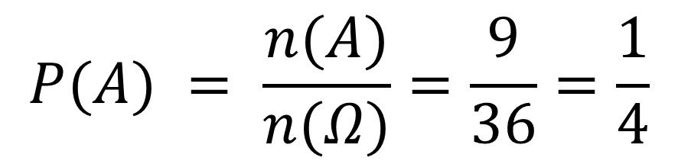
Giải
+ Gọi A là biến cố “Số chấm trong hai lần gieo đều là số nguyên tố”.
Ta có các kết quả thuận lợi cho biến cố A là:
(2 ; 2); (2 ; 3); (2 ; 5); (3 ; 2); (3 ; 3); (3 ; 5); (5 ; 2); (5 ; 3); (5 ; 5).
Vậy n(A) = 9
+ Xác suất của biến cố A là:
$$P(A) = \frac{n(A)}{n(Ω)}=\frac{9}{36}=\frac{1}{4}$$

Slide 24
LUYỆN TẬP

Slide 25

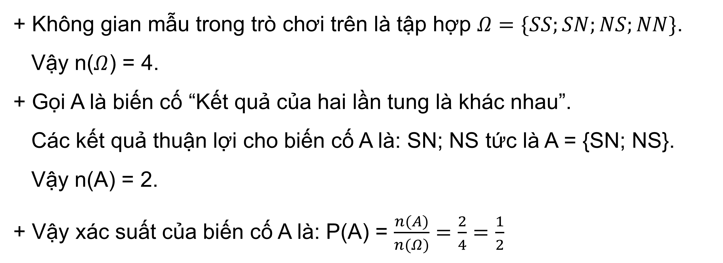
Bài 1
Tung một đồng xu hai lần liên tiếp. Tính xác suất của biến cố “Kết quả của hai lần tung là khác nhau”.
Giải
+ Không gian mẫu trong trò chơi trên là tập hợp $Ω=\{SS;SN;NS;NN\}$.
Vậy n($Ω$) = 4.
+ Gọi A là biến cố “Kết quả của hai lần tung là khác nhau”.
Các kết quả thuận lợi cho biến cố A là: SN; NS tức là A = {SN; NS}.
Vậy n(A) = 2.
+ Vậy xác suất của biến cố A là: P(A) = $\frac{n(A)}{n(Ω)}=\frac{2}{4}=\frac{1}{2}$

Slide 26

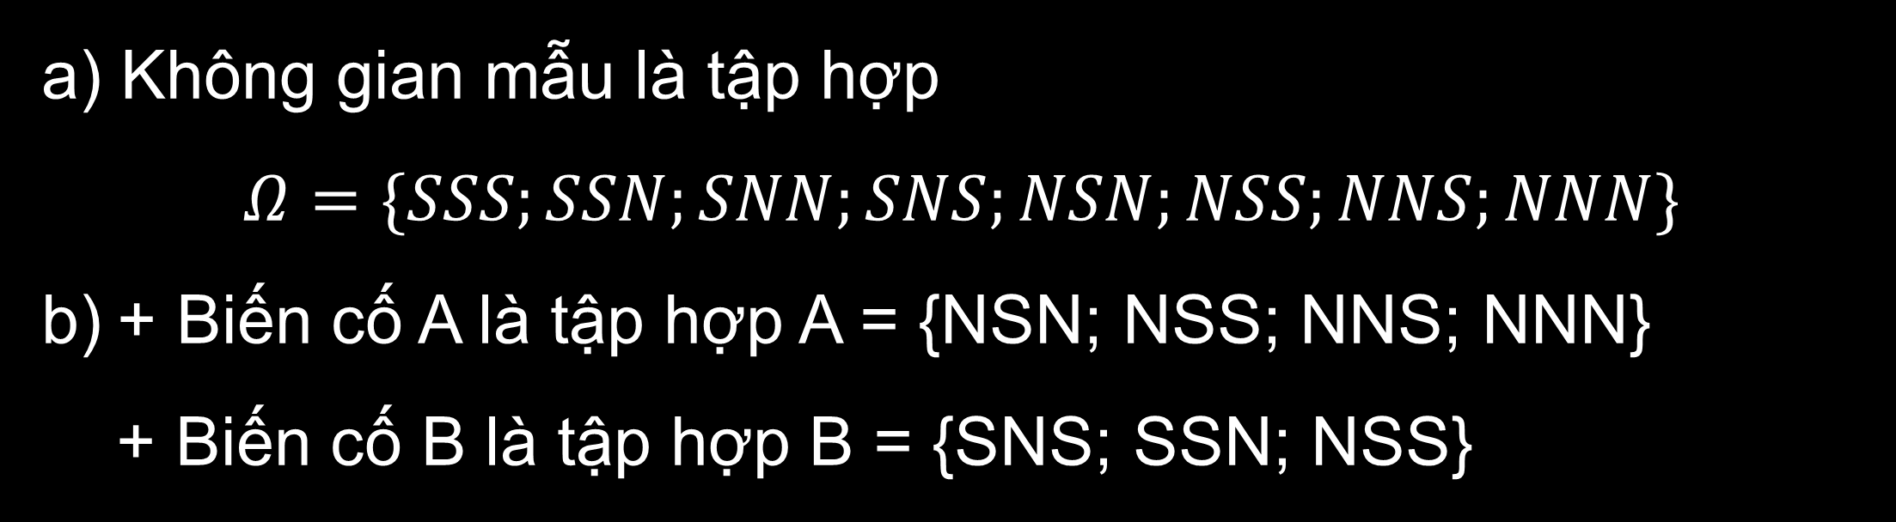
Bài 2
Tung một đồng xu ba lần liên tiếp.
a) Viết tập hợp Ω là không gian mẫu trong trò chơi trên.
b) Xác định mỗi biến cố:
A: “Lần đầu xuất hiện mặt ngửa”;
B: “Mặt ngửa xảy ra đúng một lần”.
Giải
a) Không gian mẫu là tập hợp
$$Ω=\{SSS;SSN;SNN;SNS;NSN;NSS;NNS;NNN\}$$
b) + Biến cố A là tập hợp A = {NSN; NSS; NNS; NNN}
+ Biến cố B là tập hợp B = {SNS; SSN; NSS}

Slide 27

Bài 3
Gieo một xúc xắc hai lần liên tiếp. Phát biểu mỗi biến cố sau dưới dạng mệnh đề nêu sự kiện:
A = {(6 ; 1); (6 ; 2); (6 ; 3); (6 ; 4); (6 ; 5); (6 ; 6)};
B = {(1 ; 6); (2 ; 5); (3 ; 4); (4 ; 3); (5 ; 2); (6 ; 1)};
C = {(1 ; 1); (2 ; 2); (3 ; 3); (4 ; 4); (5 ; 5); (6; 6)}.
Giải
+ A là biến cố “Gieo một xúc xắc hai lần liên tiếp sao cho lần đầu tiên xúc xắc luôn luôn xuất hiện mặt lục”.

Slide 28

Giải
+ B là biến cố “Gieo một xúc xắc hai lần liên tiếp sao cho tổng số chấm xuất hiện là 7”.
+ C là biến cố “Gieo một xúc xắc hai lần liên tiếp sao cho số chấm xuất hiện ở hai lần gieo là giống nhau”.

Slide 29

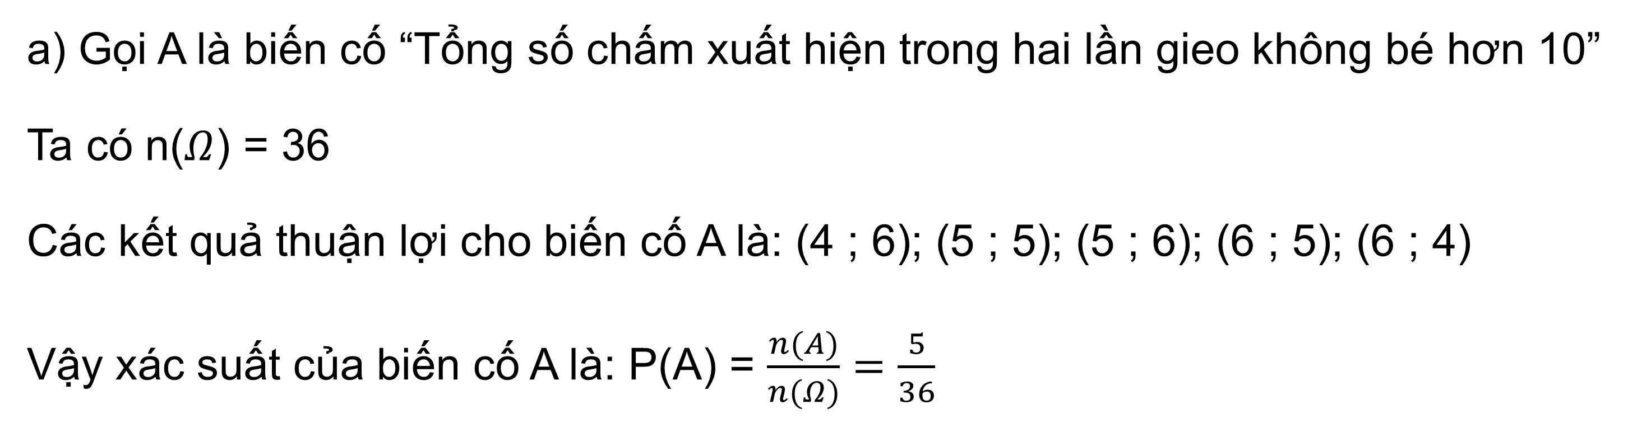
Bài 4
Gieo một xúc xắc hai lần liên tiếp. Tính xác suất của mỗi biến cố sau:
a) “Tổng số chấm xuất hiện trong hai lần gieo không bé hơn 10”;
b) “Mặt 1 chấm xuất hiện ít nhất một lần”.
Giải
a) Gọi A là biến cố “Tổng số chấm xuất hiện trong hai lần gieo không bé hơn 10”
Ta có n($Ω$) = 36
Các kết quả thuận lợi cho biến cố A là: (4 ; 6); (5 ; 5); (5 ; 6); (6 ; 5); (6 ; 4)
Vậy xác suất của biến cố A là: P(A) = $\frac{n(A)}{n(Ω)}=\frac{5}{36}$

Slide 30
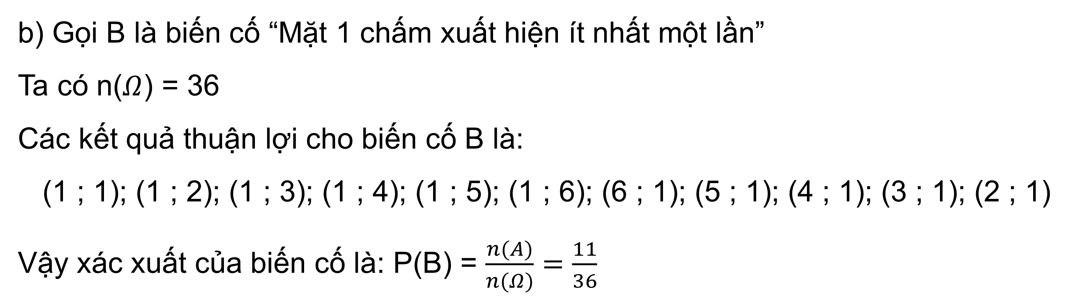
Bài 4
Gieo một xúc xắc hai lần liên tiếp. Tính xác suất của mỗi biến cố sau:
a) “Tổng số chấm xuất hiện trong hai lần gieo không bé hơn 10”;
b) “Mặt 1 chấm xuất hiện ít nhất một lần”.
Giải
b) Gọi B là biến cố “Mặt 1 chấm xuất hiện ít nhất một lần”
Ta có n($Ω$) = 36
Các kết quả thuận lợi cho biến cố B là:
(1 ; 1); (1 ; 2); (1 ; 3); (1 ; 4); (1 ; 5); (1 ; 6); (6 ; 1); (5 ; 1); (4 ; 1); (3 ; 1); (2 ; 1)
Vậy xác xuất của biến cố là: P(B) = $\frac{n(A)}{n(Ω)}=\frac{11}{36}$

Slide 31

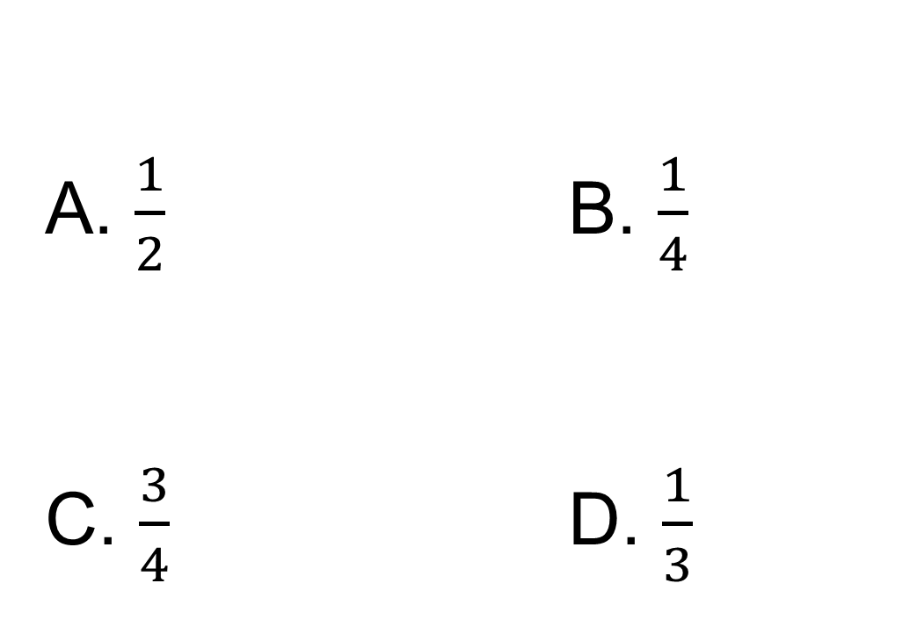
BÀI TẬP TRẮC NGHIỆM
Câu 1. Tung một đồng xu hai lần liên tiếp. Xác suất của biến cố “Hai lần tung đều xuất hiện mặt sấp” là:
A. $\frac{1}{2}$ B. $\frac{1}{4}$
C. $\frac{3}{4}$ D. $\frac{1}{3}$

Slide 32
BÀI TẬP TRẮC NGHIỆM
Câu 2. Tung một đồng xu hai lần liên tiếp. Xác suất của biến cố “Lần thứ nhất xuất hiện mặt sấp” là:
A. $\frac{1}{2}$ B. $\frac{1}{4}$
C. $\frac{3}{4}$ D. $\frac{1}{3}$

Slide 33
BÀI TẬP TRẮC NGHIỆM
Câu 3. Tung một đồng xu hai lần liên tiếp. Xác suất của biến cố “Mặt sấp xuất hiện đúng một lần” là:
A. $\frac{1}{2}$ B. $\frac{1}{4}$
C. $\frac{3}{4}$ D. $\frac{1}{3}$

Slide 34

BÀI TẬP TRẮC NGHIỆM
Câu 4. Gieo một xúc xắc hai lần liên tiếp. Xác suất của biến cố “Lần thứ nhất xuất hiện mặt 1 chấm, lần thứ hai xuất hiện mặt 3 chấm” là:
A. $\frac{1}{2}$ B. $\frac{1}{6}$
C. $\frac{1}{36}$ D. $\frac{1}{4}$

Slide 35

BÀI TẬP TRẮC NGHIỆM
Câu 5. Gieo một xúc xắc hai lần liên tiếp. Xác suất của biến cố “Lần thứ nhất xuất hiện mặt 6 chấm” là:
A. $\frac{1}{2}$ B. $\frac{1}{6}$
C. $\frac{1}{36}$ D. $\frac{1}{4}$

Slide 36
VẬN DỤNG

Slide 37
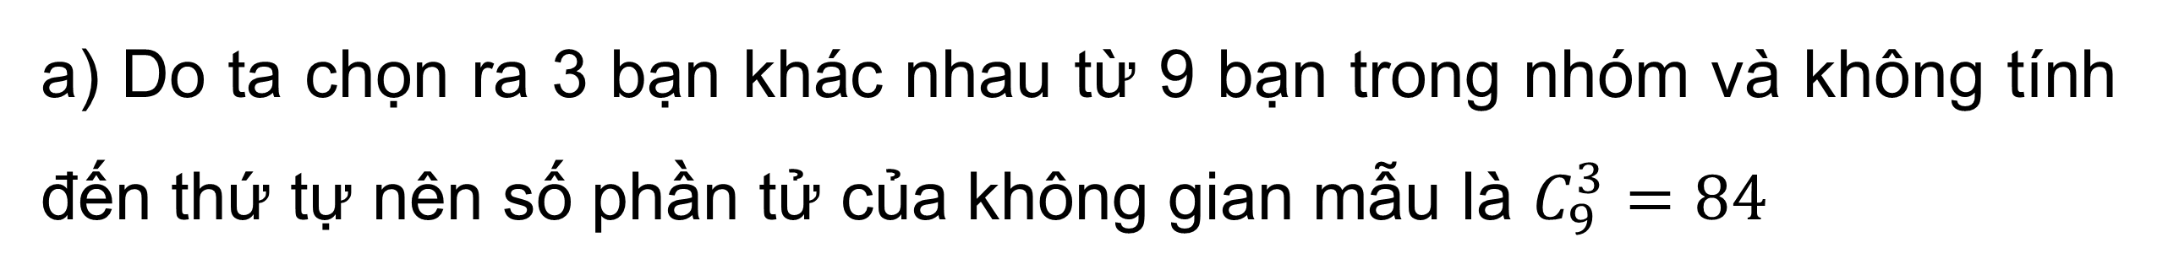
Bài tập 1: Một nhóm có 5 bạn nam và 4 bạn nữ. Chọn ngẫu nhiên cùng một lúc ra 3 bạn đi làm công tác tình nguyện.
a) Hãy xác định số phần tử của không gian mẫu.
b) Hãy xác định số các kết quả thuận lợi cho biến cố “Trong 3 bạn được chọn có đúng 2 bạn nữ”.
Giải
a) Do ta chọn ra 3 bạn khác nhau từ 9 bạn trong nhóm và không tính đến thứ tự nên số phần tử của không gian mẫu là $C_{9}^{3}=84$

Slide 38

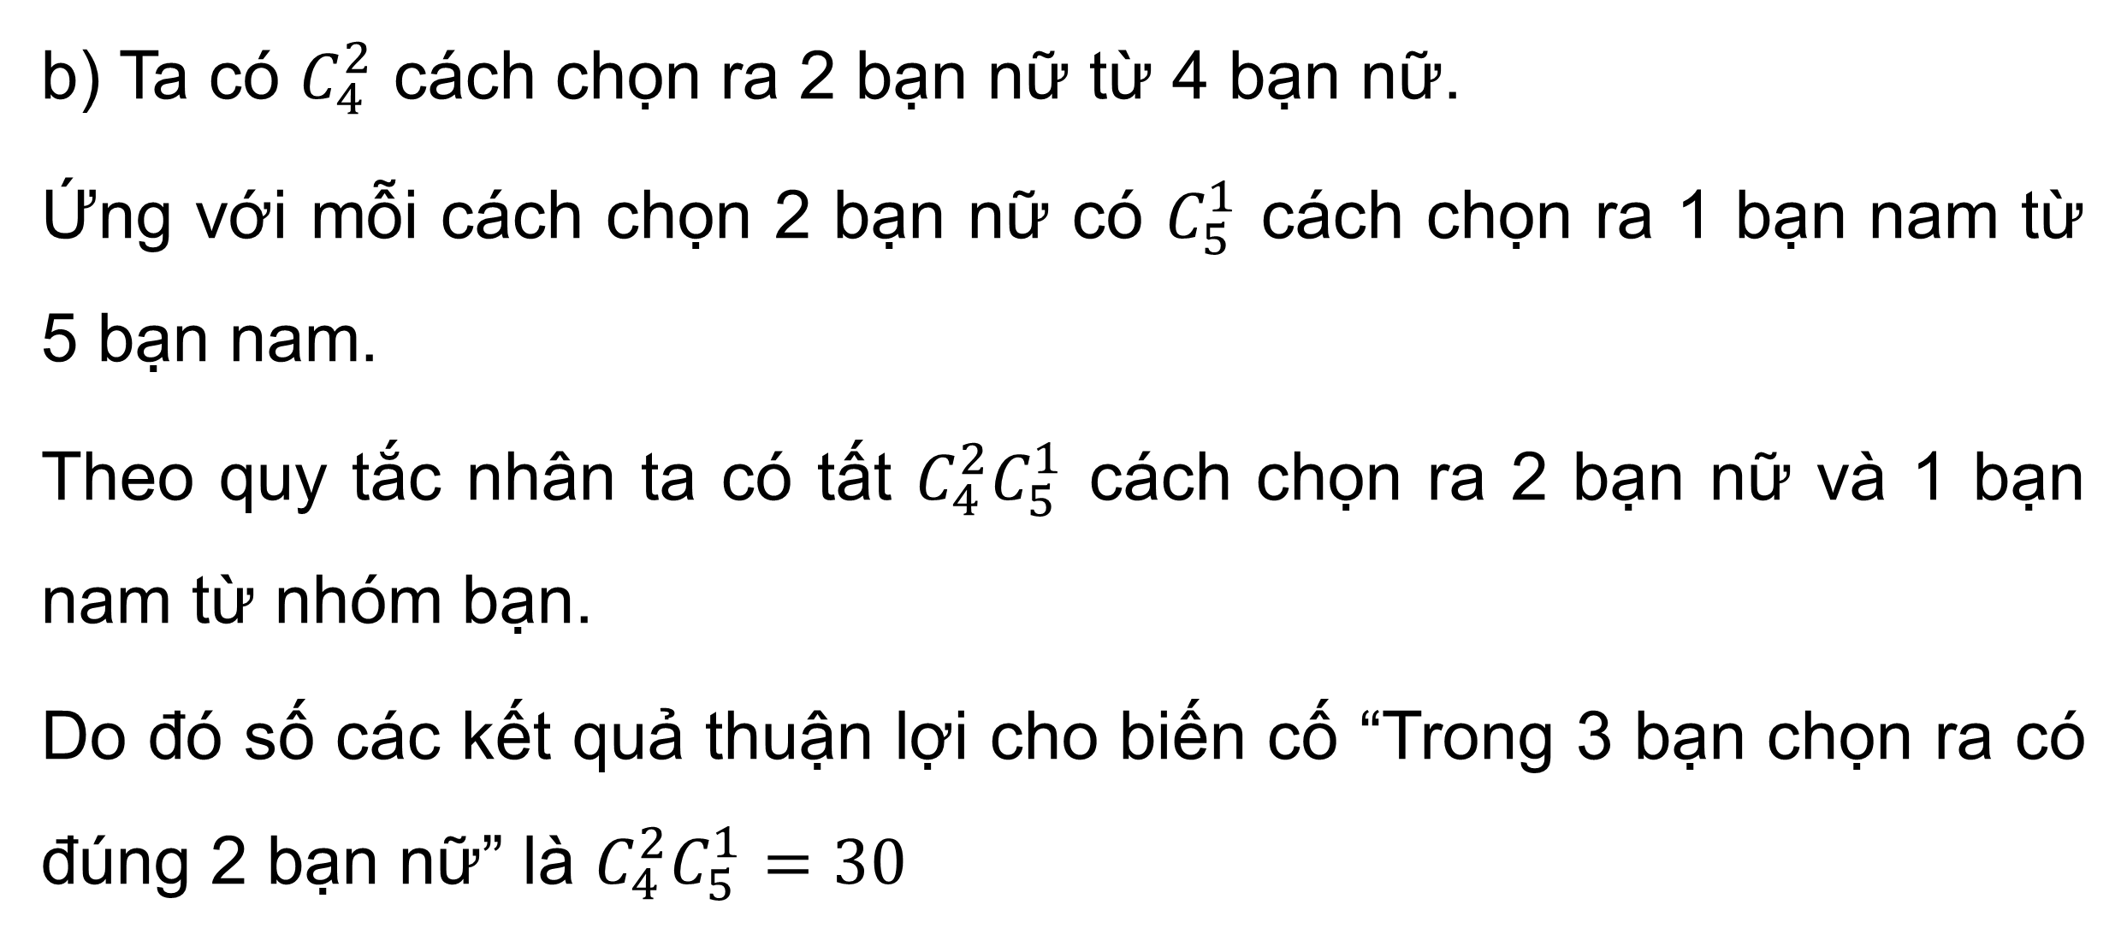
Giải
b) Ta có $C_{4}^{2}$ cách chọn ra 2 bạn nữ từ 4 bạn nữ.
Ứng với mỗi cách chọn 2 bạn nữ có $C_{5}^{1}$ cách chọn ra 1 bạn nam từ 5 bạn nam.
Theo quy tắc nhân ta có tất $C_{4}^{2}C_{5}^{1}$ cách chọn ra 2 bạn nữ và 1 bạn nam từ nhóm bạn.
Do đó số các kết quả thuận lợi cho biến cố “Trong 3 bạn chọn ra có đúng 2 bạn nữ” là $C_{4}^{2}C_{5}^{1}=30$

Slide 39

Bài tập 2: Xếp 4 viên bi xanh và 5 viên bi trắng có các kích thước khác nhau thành một hàng ngang một cách ngẫu nhiên.
Hãy tính số các kết quả thuận lợi cho biến cố:
a) “Không có hai viên bi trắng nào xếp liền nhau”
b) “Bốn viên bi xanh được xếp liền nhau”

Slide 40
Giải
a) Xếp 9 viên bi sao cho không có hai viên bi trắng nào xếp liền nhau được chia làm 2 giai đoạn:
Giai đoạn 1: Xếp 5 viên bi trắng thành hàng ngang ta có 5! cách xếp.
Giai đoạn 2 : Ứng với 5 viên bi trắng đã được xếp vị trí ta xếp 4 viên bi xanh vào bốn khoảng cách được tạo bởi hai bi trắng có 4! cách xếp.
Áp dụng quy tắc nhân ta có số cách xếp các viên bi thành một hàng ngang là 5!.4! = 2 880 cách.
Vậy có tất cả 2 880 kết quả thuận lợi cho biến cố đã cho.

Slide 41
Giải
b) Xếp viên bi sao cho bốn viên bi xanh được xếp liền nhau được thực hiện qua 2 giai đoạn:
Giai đoạn 1: Xếp 4 viên bi xanh thành hàng ngang ta có 4! cách xếp
Giai đoạn 2: Ứng với 4 viên bi xanh đã được xếp vị trí ta coi 4 viên bi xanh là một viên bi, cộng với 5 viên bi trắng cần sắp vị trí nghĩa là ta cần xếp 6 viên bi thành một hàng có 6! cách xếp.
Áp dụng quy tắc nhân ta có số cách xếp các viên bi thành một hàng ngang là 6!.4! = 17 280 cách.
Vậy ta có tất cả 17 280 kết quả thuận lợi cho biến cố đã cho.

Slide 42


HƯỚNG DẪN VỀ NHÀ
Chuẩn bị bài mới
“Bài 5: Xác suất của biến cố”
* Ghi nhớ
kiến thức trong bài.
* Hoàn thành các bài tập trong SBT.

Slide 43
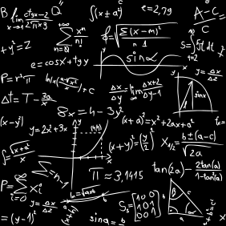

CẢM ƠN CÁC EM
ĐÃ CHÚ Ý LẮNG NGHE!

